Slide 1
化学反应的速率
朝阳区线上课堂·高一年级化学
北京市朝阳外国语学校 李娜

Slide 2
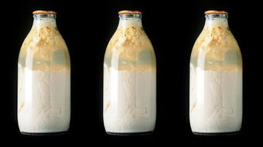
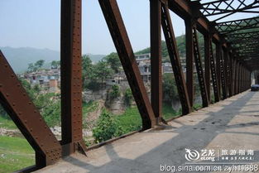
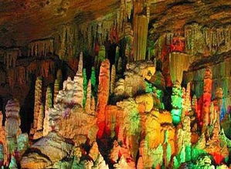
化学反应有快有慢
牛奶变质
以天计
铁桥生锈
以年月计
爆炸
溶洞形成
瞬间完成
以万年计
Notes:
你了解下图涉及的化学反应进行的快慢吗？反应的快慢程度与我们有什么关系？
爆炸瞬间完成 铁桥生锈以年月计，因金属性质与其存在环境不同而差异很大，牛奶变质以天计，与温度关系甚大；溶洞100万年增长0.03mm，以万年计，及其缓慢
你还能举出哪些涉及反应快慢的实例？

Slide 3
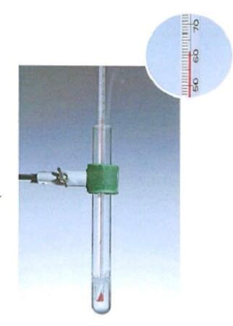
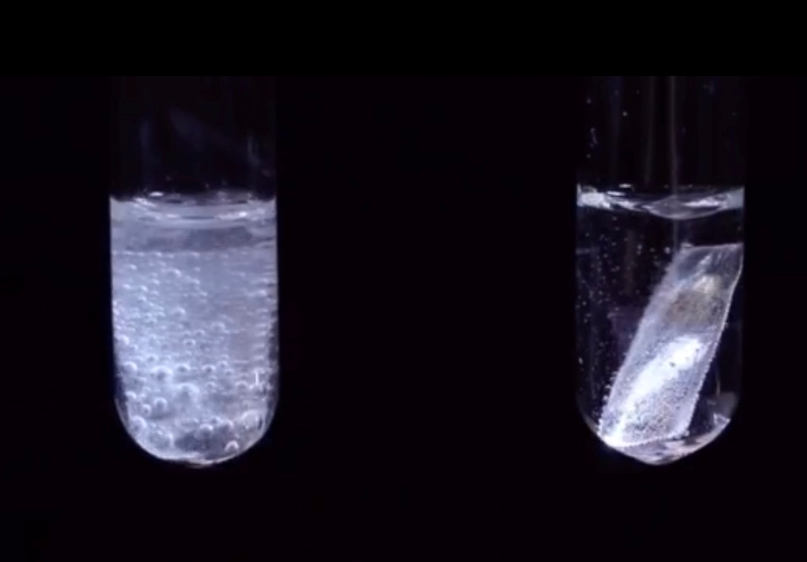
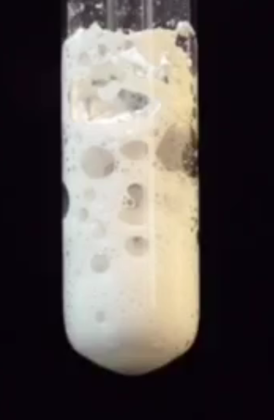
如何描述化学反应速率？
2Al+6HCl=2AlCl₃+3H₂↑
Mg+2HCl=MgCl₂+H₂↑
CaCO₃+2HCl=CaCl₂+H₂O+CO₂↑
Mg+2HCl=MgCl₂+H₂↑
冒出气泡的快慢
固体量减少快慢
温度变化快慢

Slide 4
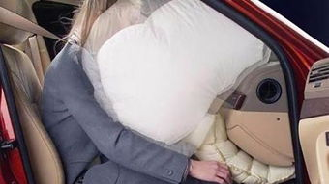
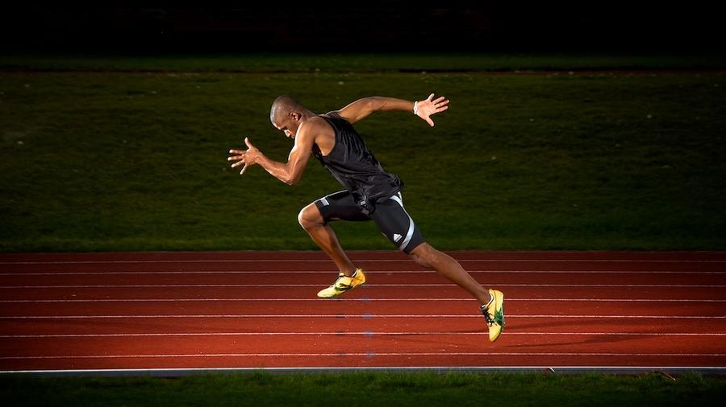
`
如何描述化学反应速率？
安全气囊撞击后，0.03s产生4.5mol的气体充满气囊方能达到安全要求
2NaN₃＝2Na＋3N₂↑
与物理学中物体的运动快慢用速率表示类似，化学反应过程进行的快慢用反应速率来表示。

Slide 5
如何表示化学反应速率？
化学反应速率通常用单位时间内反应物浓度的减少量或生成物浓度的增加量（均为正值）来表示。
例1：某反应的反应物浓度在5min内由6mol/L变成了2mol/L，则以该反应物浓度变化表示的该反应在这段时间内的平均反应速率为0.8mol/（L‧min）。
例2：某反应的生成物浓度在10min内由2mol/L变成了6mol/L，则以该生成物浓度变化表示的该反应在这段时间内的平均反应速率为0.4mol/（L‧min）。

Slide 6
如何表示化学反应速率？
化学反应 mA + nB = pC + qD
以反应物A来表示，反应的化学反应速率为
以生成物D来表示，反应的化学反应速率为
化学反应速率单位 mol‧L⁻¹‧min⁻¹ 或 mol‧L⁻¹‧s⁻¹

Slide 7
化学反应速率如何计算？
单位mol/L
起始浓度 | ______ | ______ | ______
5s内浓度变化量 | ______ | ______ | 0.4
5s后浓度 | ______ | ______ | 0.4
在一个体积为2 L的密闭容器中充入2 mol SO₂和 1 mol O₂，5 s后，测得SO₃的物质的量为 0.8 mol。请填写右表并用SO₂、O₂和SO₃的浓度变化量表示该反应在5s内的平均反应速率。
mA + nB = pC + qD

Slide 8
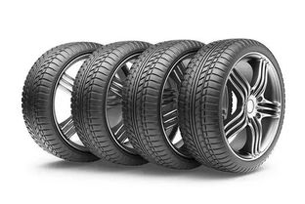
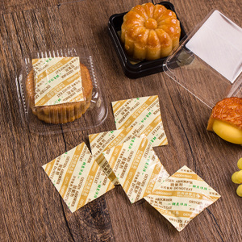
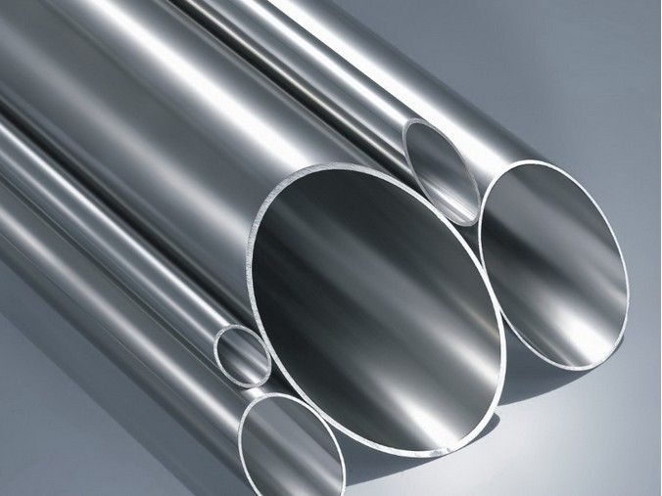
化学反应速率可以调控吗？
食物的变质
橡胶和塑料的老化
糕点的氧化
金属的锈蚀
越慢越好

Slide 9
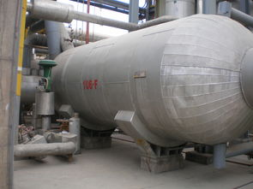
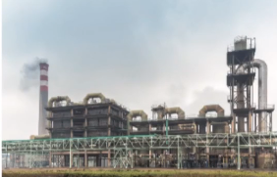
化学反应速率可以调控吗？
通过改变化学反应条件调控化学反应速率
越快越好

Slide 10
提高工厂生产效率
1
缩短实验所需时间
2
调控化学反应速率的目的
金属使用寿命更长
3
4
食物等不易变质
5
决定化学实验成败或化工生产成本

Slide 11
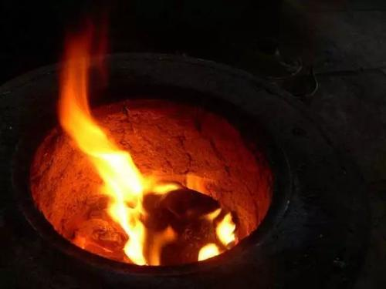
影响化学反应速率的因素
橡胶和塑料的老化
食物的变质
糕点内除氧剂
煤粉炉火更旺
物质本身的性质
催化剂
温度
浓度
接触面积
……
Notes:
化学反应速率与哪些因素有关？这些因素对化学反应会产生怎样的影响？
什么叫控制不了，为什么要控制变量，如何控制变量

Slide 12
反应物本身性质影响化学反应速率
1、化学反应
2、影响因素
3、实验操作
4、观测反应快慢角度
Mg+2HCl=MgCl₂+H₂↑
2Al+6HCl=2AlCl₃+3H₂↑
反应物本身性质
【用品】 3mol/L盐酸 镁条 铝条 试管 镊子
产生气泡快慢

Slide 13
催化剂影响化学反应速率
1、化学反应
2、影响因素
3、实验操作
4、观测反应快慢角度
2H₂O₂=2H₂O+O₂↑
催化剂
【用品】10%H₂O₂溶液 1mol/LFeCl₃溶液 MnO₂粉末 药匙 试管 胶头滴管
产生气泡快慢

Slide 14
反应温度影响化学反应速率
1、化学反应
2、影响因素
3、实验操作
4、观测反应快慢角度
反应温度
↑
【用品】5%H₂O₂溶液 1mol/LFeCl₃溶液 冷水 热水 试管 烧杯
产生气泡快慢

Slide 15
反应物浓度影响化学反应速率
1、化学反应
2、影响因素
3、实验操作
4、观测反应快慢角度
CaCO₃+2HCl=CaCl₂+H₂O+CO₂↑
反应物浓度
【用品】 大理石碎块 0.1mol/L盐酸 1mol/L盐酸 试管 镊子 烧杯
产生气泡快慢

Slide 16
接触面积影响化学反应速率
1、化学反应
2、影响因素
3、实验操作
4、观测反应快慢角度
CaCO₃+2HCl=CaCl₂+H₂O+CO₂↑
反应物接触面积
【用品】 1mol/L盐酸 大理石碎块 大理石粉末 试管 镊子 药匙
产生气泡快慢

Slide 17
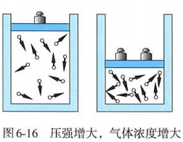
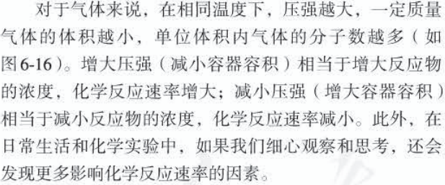
压强影响化学反应速率
微观解释压强影响
压强问题
浓度问题

Slide 18
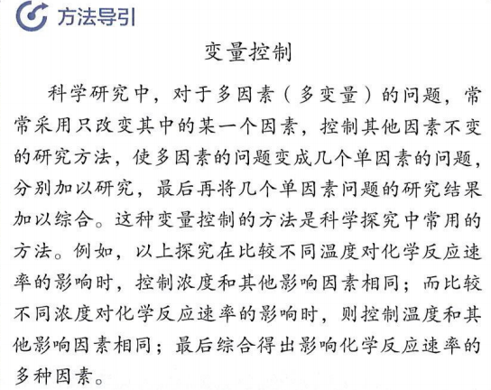
科学探究的方法——变量控制
规律类探究实验设计基本思路
1、确定研究对象
2、确定自变量和因变量
3、设计实验操作，改变单一自变量
4、确定因变量的观测指标
Notes:
化学反应速率与哪些因素有关？这些因素对化学反应会产生怎样的影响？
什么叫控制不了，为什么要控制变量，如何控制变量

Slide 19
变量控制方法的应用——p57 实验活动7
1、化学反应
2、影响因素
3、实验操作
4、观测反应快慢角度
反应物浓度
只改变其中的某一个因素
如下表
控制其他因素不变
出现浑浊的快慢
快
慢
加1mL水目的？

Slide 20
变量控制方法的应用——p57 实验活动7
1、化学反应
2、影响因素
3、实验操作
4、观测反应快慢角度
反应温度
控制其他因素不变
只改变其中的某一个因素
如下表
出现浑浊的快慢

Slide 21
化学反应速率影响因素
内因
反应物本身的性质
外因
其他条件相同时
增大反应物浓度，化学反应速率增大；反之减小
浓度
温度
升高温度，化学反应速率增大；反之减小
增大压强，化学反应速率增大；反之减小
压强
催化剂
可以改变化学反应速率
反应物接触面积，反应物颗粒大小等
其他

Slide 22
影响化学反应速率的因素
化学反应速率
科学研究中变量控制的思想
如何表示化学反应速率

Slide 23
谢谢您的观看
北京市朝阳区教育研究中心 制作

